Slide 1

第71课
一见如故

Slide 2
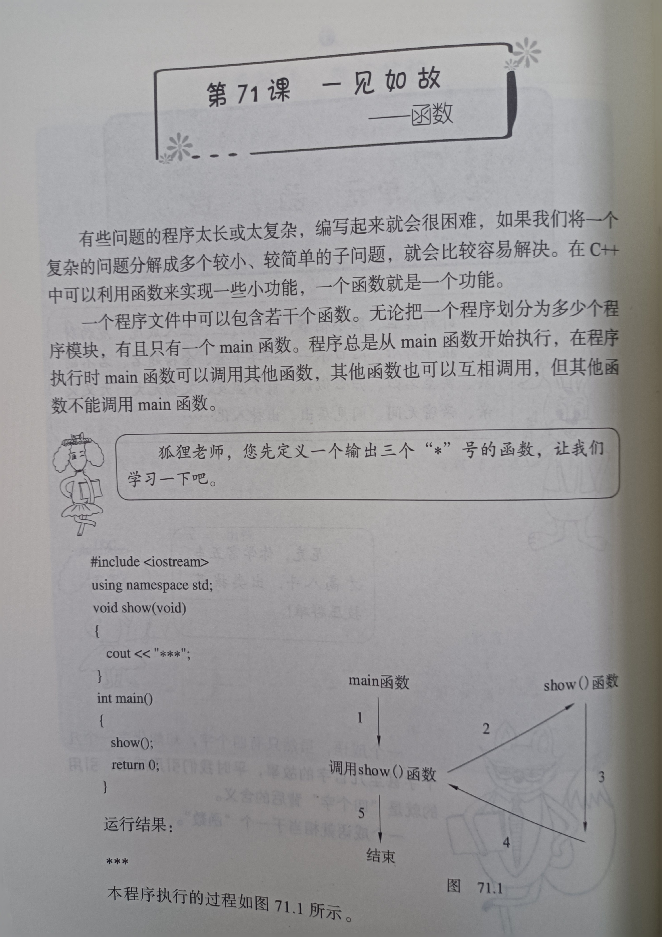

Slide 3


认识函数

Slide 4
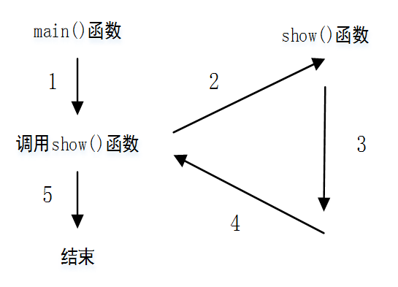

Slide 5
#include<iostream>
using namespace std;
void show(int geshu)
{
}
int main()
{
int n=4;
show(1);
show(n);
return 0;
}
形参
形参类型
实参

Slide 6

定义一个输出n个“*”的函数，利用它输出三角形的“*”号图，其中输出的行数在程序运行时输入。

Slide 7

参考程序（不完整）
参考程序（完整）
建议程序在Dev-C++环境中打开学习，师生一起讨论，在课堂中动态的生成代码，把程序补充完整，这样学习效果会更佳。

Slide 8
浙江省金华市环城小学
潘洪波
2017.4
《小学生C++趣味编程》配套课件

